Slide 1
Animal Image Captioning
발표자: 정복진(120200207)

Slide 2
목차
Data Preparation
Model Explanation
Model Implementation
Test trained model

Slide 3
Why Captioning?
Machine 러닝 에서의 중요한 분야인 Computer Vision과 Natural Language Processing(NLP)를 사용하는 문제이다. 또한 Classification Problem보다 높은 수준의 Image Understanding을 필요로 하는 문제이기도 하다.

Slide 4
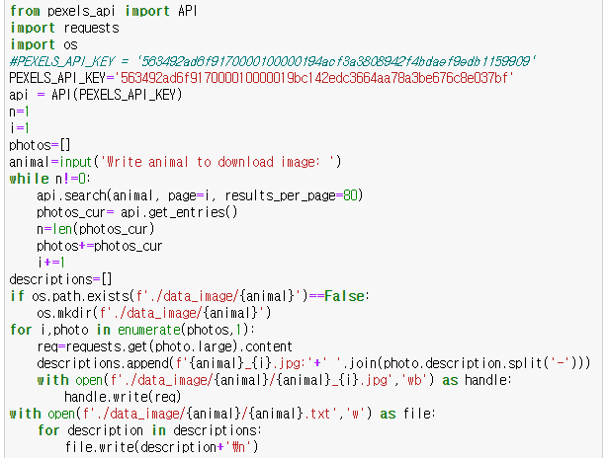
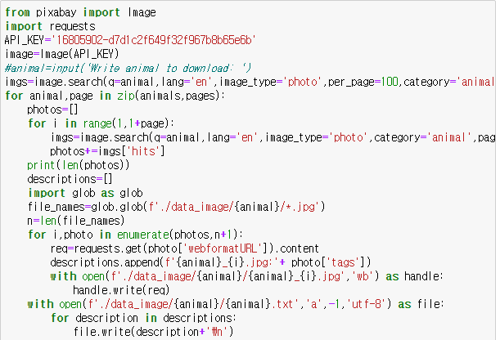
Data Selection & Crawling
ImageNet에 없는 동물 선별하여 기린, 캥거루, 토끼, 소, 당나귀, 코끼리, 돌고래, 사슴 총 8가지의 동물에 한해 Image Captioning이 가능한 모델을 만들고자 하였습니다.
먼저 해당 동물들의 사진을 인터넷에서 크롤링하였어야 해서 이때pexels 랑 pixabay에서 제공하는 API를 사용하여 크롤링 하였습니다.

Slide 5
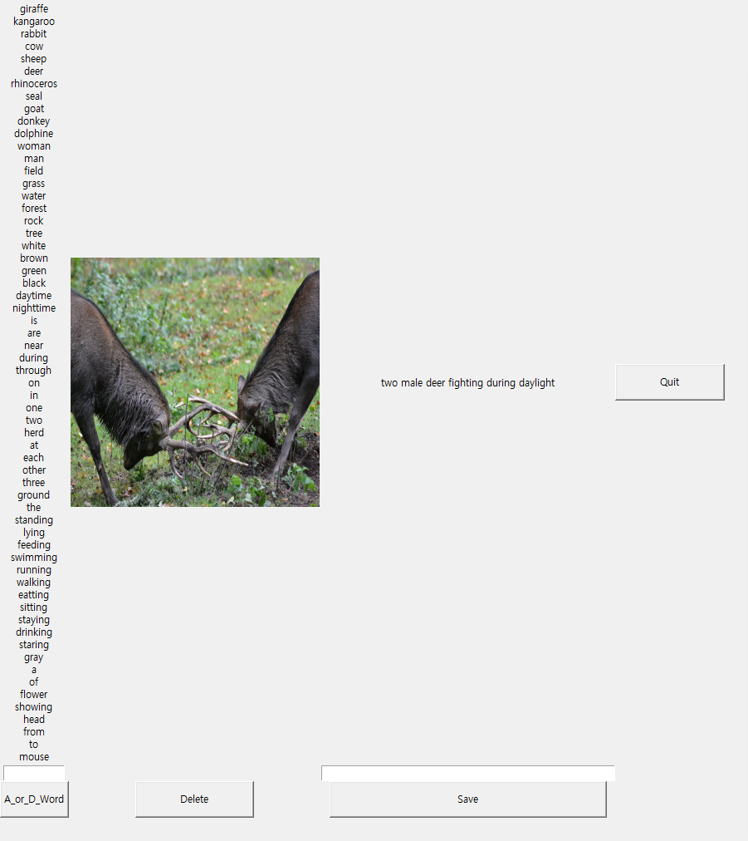
Labelling
사용하는 단어들
Caption을 달 사진
사진 간단 설명
크롤링해서 수집한 이미지의 맞는 Caption을 Labelling하기 위하여 간단한 Labelling Tool을 만들어서 사용하였습니다.
지금까지 입력한 Caption 저장 및 프로그램 종료
Caption 입력칸
해당 사진 지우기
사용할 단어 추가

Slide 6
Data Preprocessing
Training Input으로는 이미지, caption, caption의 길이 이렇게 3개가지의 요소가 필요합니다. 또한 우리가 Label한 caption의 시작과 끝에 <start> 와 <end>를 붙여 넣은 다음 우리가 정한 길이가 되도록 <pad>를 끝에 넣어 주어야합니다. 그런 다음 word_map을 사용하여 caption의 모든 단어들을 숫자로 mapping 시켜 준 뒤 본래 caption의 길이는 따로 저장합니다. 그리고 pytorch에서 제공하는 pretrained된 weigh을 사용하기 위해서 이미지를 mean = [0.485, 0.456, 0.406] ,std = [0.229, 0.224, 0.225]에 맞게 normalize 한뒤 사용 하였습니다. 이렇게 만들어진 이미지,caption, caption의 길이를 한곳애 묶어서 하나의 데이터로 보았습니다.

Slide 7
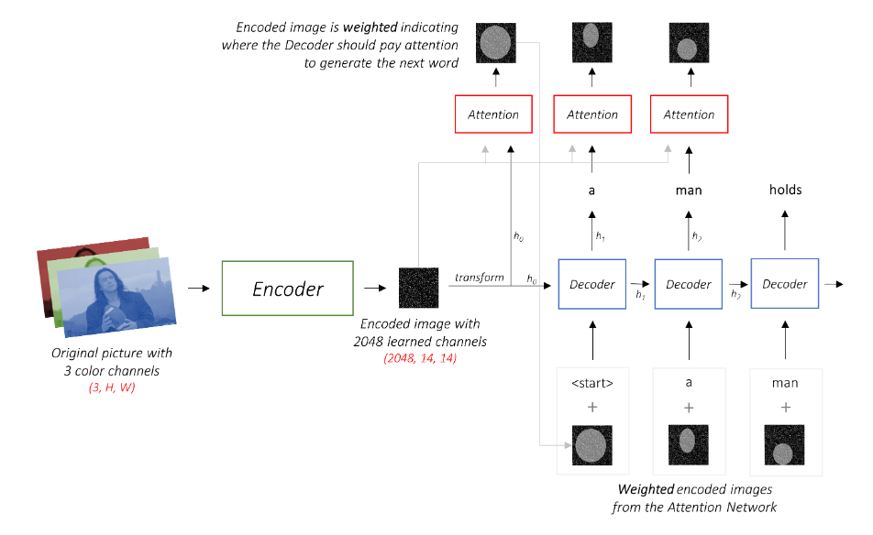
Model Structure

Slide 8
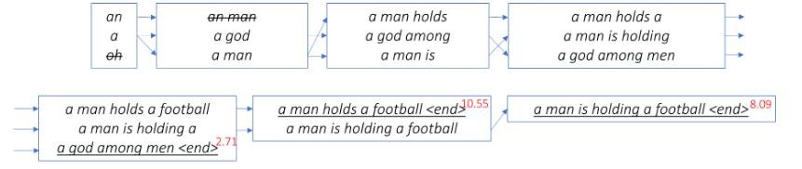
How to Predict?
새로운 데이터가 들어왔을때 처음 단 하나의 단어만 예상한 뒤에 RNN을 이어나간다면 그 단어가 틀렸을 경우 너무 리스크가 심합니다. 그래서 사용할 수 있는 방법이 바로 Beam Search입니다. Beam Search는 단 하나의 단어만 고려하는 것이 아니라 k 개의 단어를 매 time step 마다 고려 한 뒤 최종 score가 가장 높은 caption 을 predict 합니다.

Slide 9
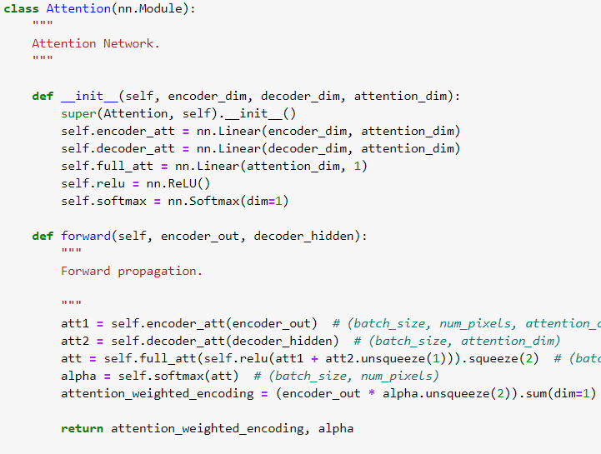
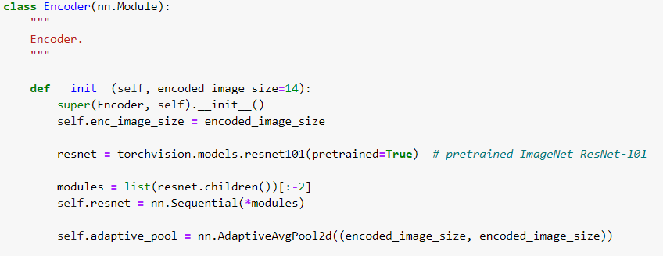
Model Implementation
Pytorch를 사용하여 모델을 구현하였습니다. 제일 처음 사진을 Encoding 하는 Network는 pretrained된 ResNet-101을 사용하였고, Attention Network는 Soft Attention을 사용하는 Network를 만들었습니다. 그리고 RNN algorith으로는 LSTM을 사용하였습니다.

Slide 10
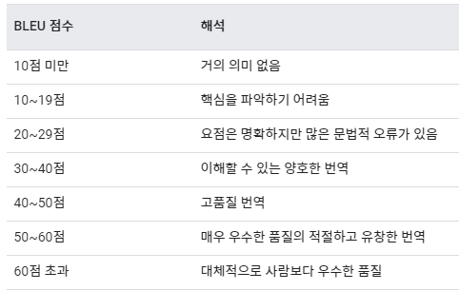
성능 평가
전체 데이터의 20퍼 센트는 Test Set으로 사용하여 성능을 확인하였습니다. 성능은 BLEU-4 score와 TOP5-accuracy를 통해 확인하였습니다.

Slide 11
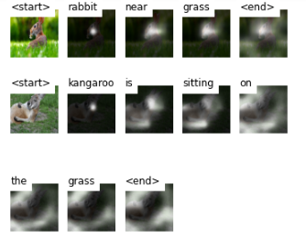

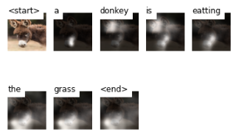
Test Trained Model
라벨을 달지 않은 사진들을 모델에 넣어 봄으로써 어느정도의 성능이 나오는지 확인해 보았습니다. Train에 들어간 사진과 비슷한 사진들은 높은 정확도로 예측하는 반면 Train에 사용 되었던 사진들과 확연히 다른( 전혀 다른 단어들이 필요한 경우)는 잘 예측하지 못하는 것을 확인할 수 있습니다.

Slide 12
감사합니다

